Slide 1

Lambda Functions
Colombu Gabriele (1075574) - Odajiu Romeo (1073807)

Slide 2

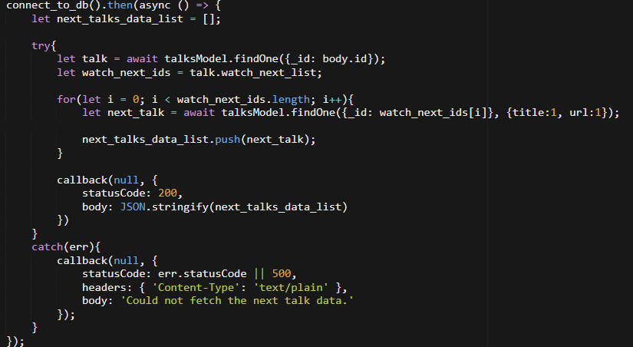
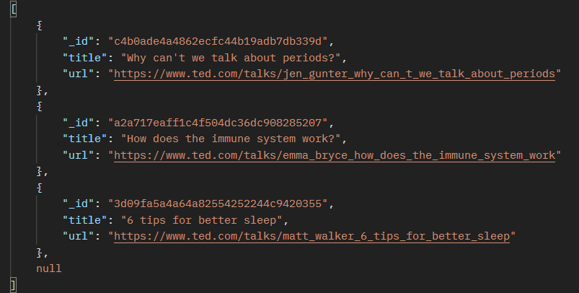
Get_Watch_Next_by_Idx
La funzione “Get_Watch_Next_by_Idx” restituisce la lista dei dati (“_id”, “title”, “url”) riguardanti i talk correlati ordinati per “num_views” associati al video avente “_id” passato come parametro.
Input:
● id: _id del talk di cui desideriamo visualizzare i correlati
Output:

Slide 3
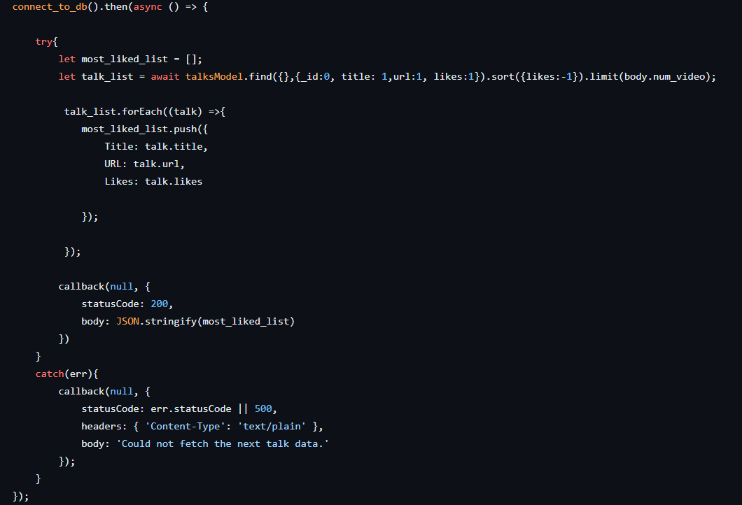
Most_Liked
La funzione “Most_Liked” restituisce una lista dei video che hanno ricevuto più likes.
Funzionamento:
La funzione crea una lista contenente “title”, “url” e “likes” estratti dai primi n video (n = “num_video”) ordinati per “likes” in modo decrescente.
Abbiamo rinominato le voci dell’output in “Title”, “URL” e “Likes”.

Slide 4
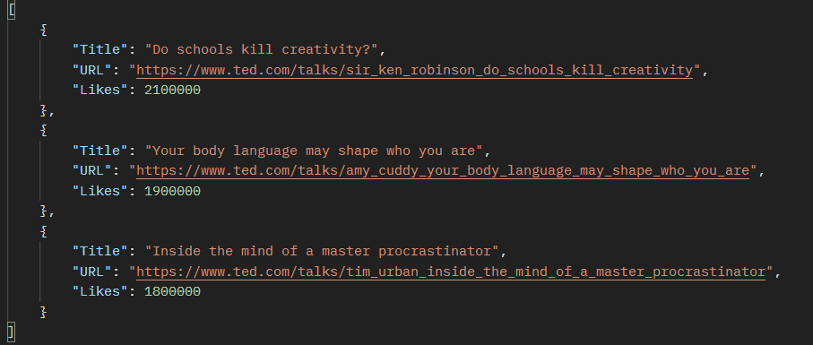
Most_Liked - API Request
Input:
Abbiamo lasciato di default il valore 3. Altrimenti è possibile richiedere una profondità specificando “num_video”.
Output:
Vengono visualizzati il titolo, l’url e il numero di like dei migliori video.

Slide 5
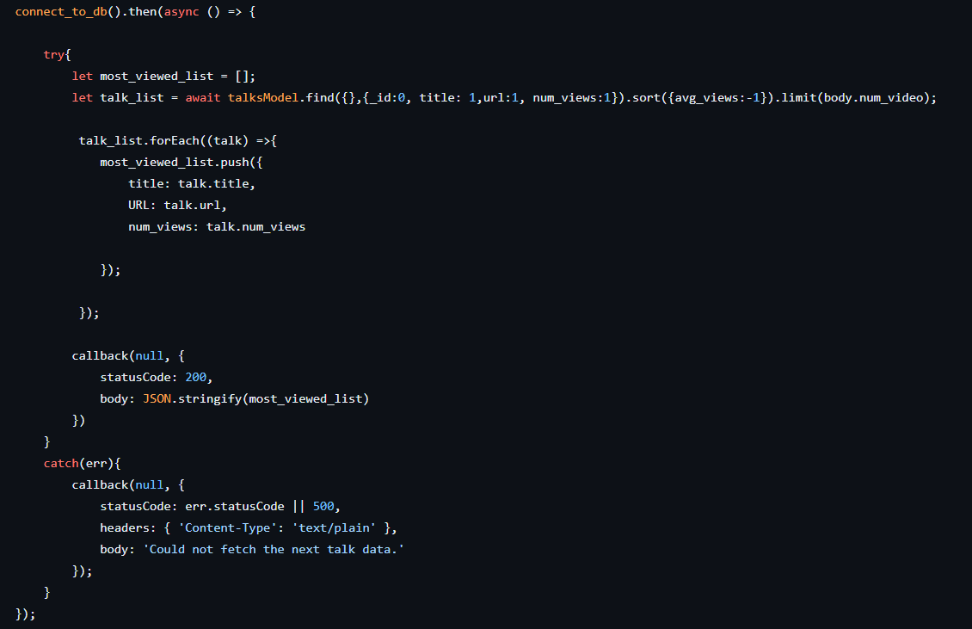
Most_Viewed
La funzione “Most_Viewed” restituisce una lista dei video che hanno ricevuto più visualizzazioni.
Funzionamento:
La funzione crea una lista contenente “title”, “url” e “avg_views” estratti dai primi n video (n = “num_video”) ordinati per “avg_views” in modo decrescente.
Abbiamo rinominato le voci dell’output in “Title”, “URL” e “num_views”.

Slide 6
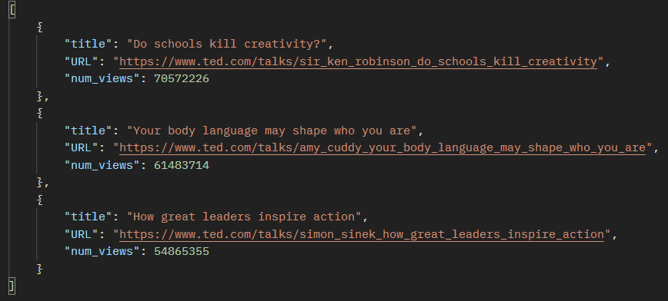
Most_Viewed - API Request
Input:
Abbiamo lasciato di default il valore 3. Altrimenti è possibile richiedere una profondità specificando “num_video”.
Output:
Vengono visualizzati il titolo, l’url e il numero di visualizzazioni dei migliori video.

Slide 7
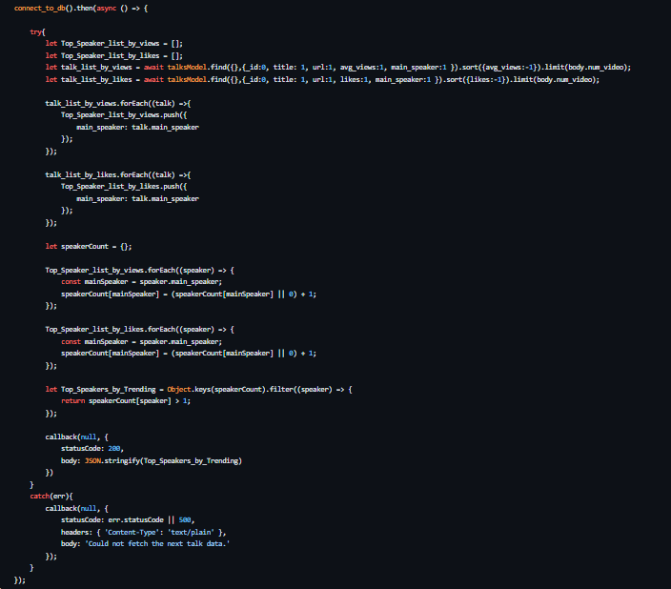
Top_Speaker_by_Trending
La funzione “Top_speaker_by_Trending” restituisce una lista dei migliori speakers.
Funzionamento:
Creiamo due liste ordinate in modo decrescente: “talk_list_by_likes” e “talk_list_by_views” estraendo i primi n video (n=”num_video”) ed estraiamo il “main_speaker”.
Per ogni lista contiamo quante volte ogni speaker è presente, quindi filtrando per speaker, ritorniamo i nomi di coloro che compaiono più di una volta in ordine decrescente.

Slide 8
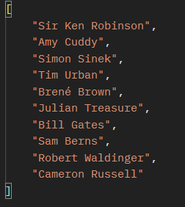
Top_Speaker_by_Trending - API Request
Input:
Abbiamo modificato il valore di “num_video” a 11.
Output:
Analizzando la top 11 di most liked e viewed otteniamo la top 10 dei migliori speaker.

Slide 9
ByDuration
La funzione “ByDuration” restituisce una lista dei video in ordine di durata.
Funzionamento:
La funzione crea una lista contenente “title”, “url” e “duration” estratti dai primi n video (n = “num_video”) ordinati per “duration” in modo decrescente.
Abbiamo rinominato le voci dell’output in “Title”, “URL” e “Duration”.

Slide 10
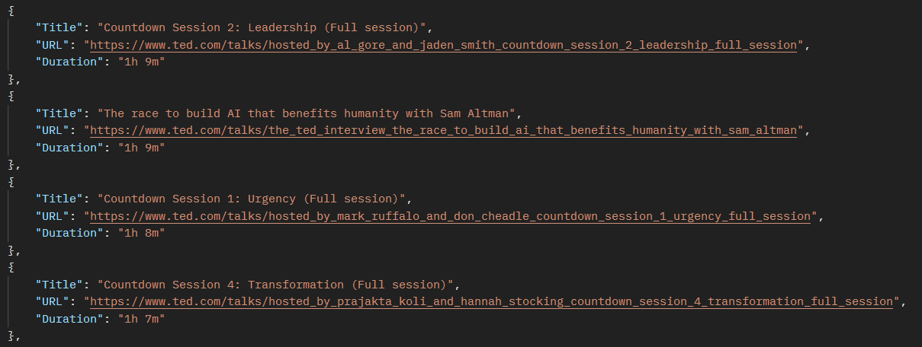
ByDuration - API Request
Input:
Abbiamo lasciato di default il valore 4. Altrimenti è possibile richiedere una profondità specificando “num_video”.
Output:
Vengono visualizzati il titolo, l’url e la durata nel formato ore minuti dei migliori video.

Slide 11
Funzionalità utente
La Funzione restituisce una lista ordinata dei video in base alla loro durata.
ByDuration
Quando l’utente termina la visione di un video, gli verrà mostrata una lista di video correlati.
Viene mostrata la lista dei video che hanno accumulato più like. L’utente può scegliere la profondità di ricerca.
Get_Watch_Next_by_Idx
Most_Liked
Viene mostrata la lista dei video più visualizzati della piataforma. L’utente può scegliere la profondità di ricerca.
L’utente può vedere una lista dei migliori speaker scelti per numero di like e visualizzazioni.
Most_Viewed
Top_Speaker_by_Trending

Slide 12
Criticità
Possibili Evoluzioni
In base al criterio scelto per definire la lista dei “Top_speaker_by_Trending” si ottengono risultati differenti. Quello scelto da noi premia la consistenza.
È stato necessario modificare il formato dei dati per garantire un corretto ordinamento.
In particolare: le visualizzazioni
e i likes erano salvati come stringhe, quindi è stato necessare fare un parsing ad intero. Mentre la durata era necessaria metterla nel formato minuti : secondi, per eseguire un corretto parsing, è stato necessario fare una funzione ad hoc.
Definire un criterio di scelta dei top speaker migliore.
Permettere all’utente di scegliere secondo quale criterio ordinare i video.
Implementare nuove strategie per la ricerca dei video correlati, per esempio basate su tag e/o titoli pertinenti.
Implementare la visualizzazione dei video relativi ai migliori speakers.
L’utente inserisce una durata, o un intervallo, quindi la funzione restituisce una lista di video con quella durata (+ o - 3 min) oppure in quell’intervallo.

Slide 13
Link Utili:
TRELLO:
https://trello.com/invite/b/BKOvfpsB/ATTI5f54a246955ffbff71ce713d520e1ab97DDF7283/tedx-perience
REPOSITORY GITHUB:
https://github.com/AndreaCremonesi4/TedX-Perience

